Slide 1
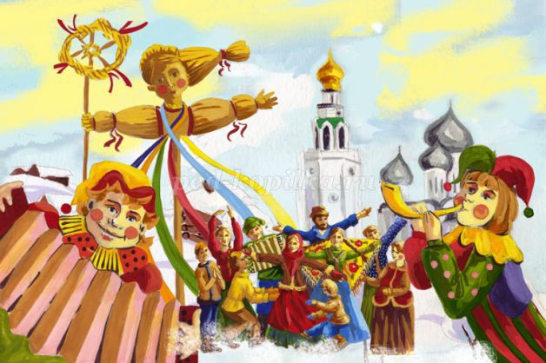
Масленица в группе «Бабочки»

Slide 2
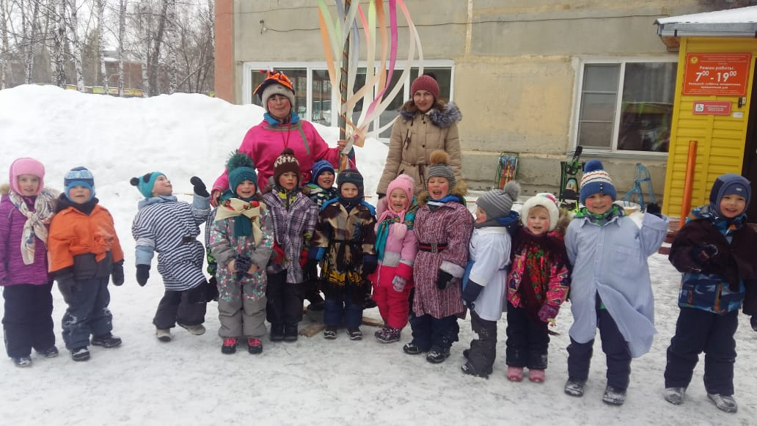

Slide 3
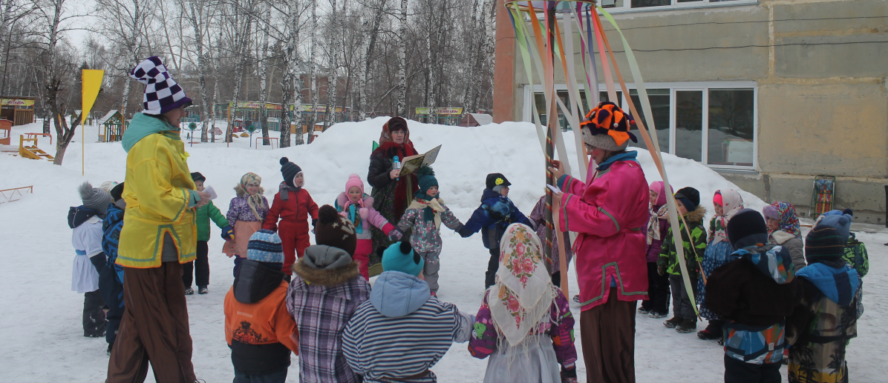

Slide 4
Два макета содержимого с таблицей

Slide 6
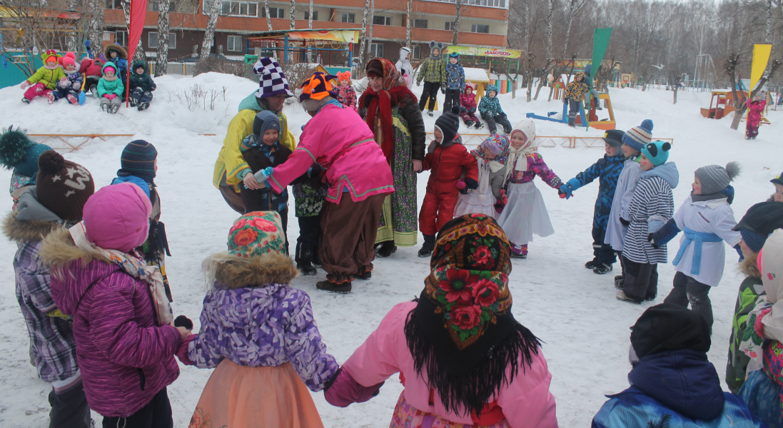

Slide 8
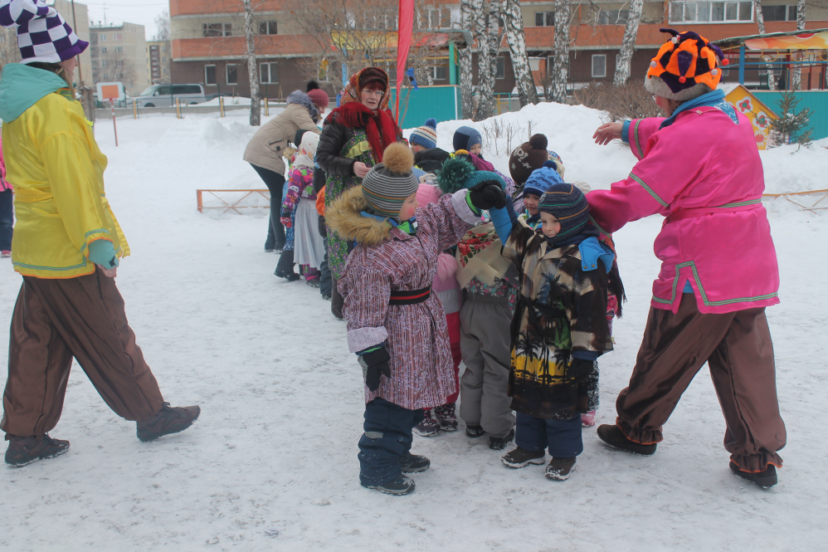

Slide 9
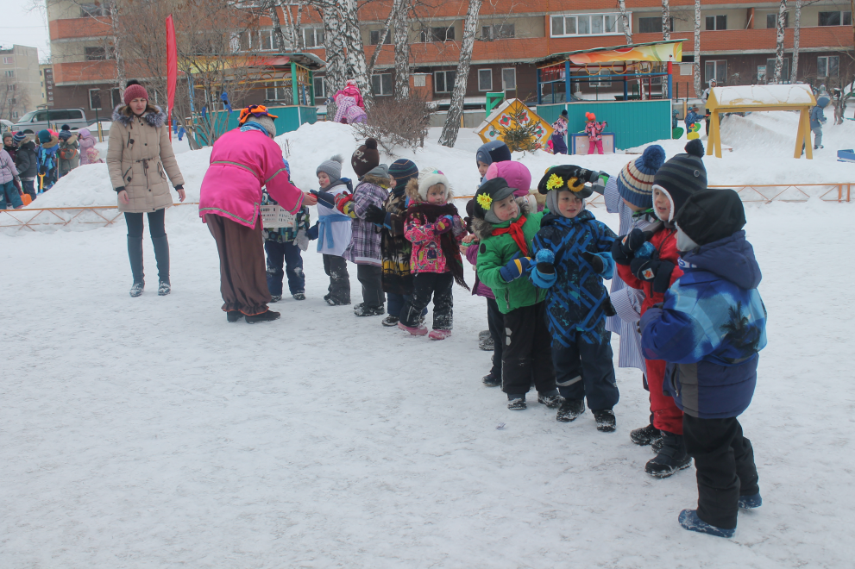

Slide 10
Спасибо за внимание!
Воспитатели: Ивашина А. В.
Леус Ю. Х.
2019 г.

